Slide 1
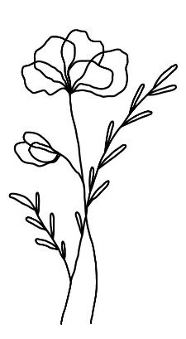
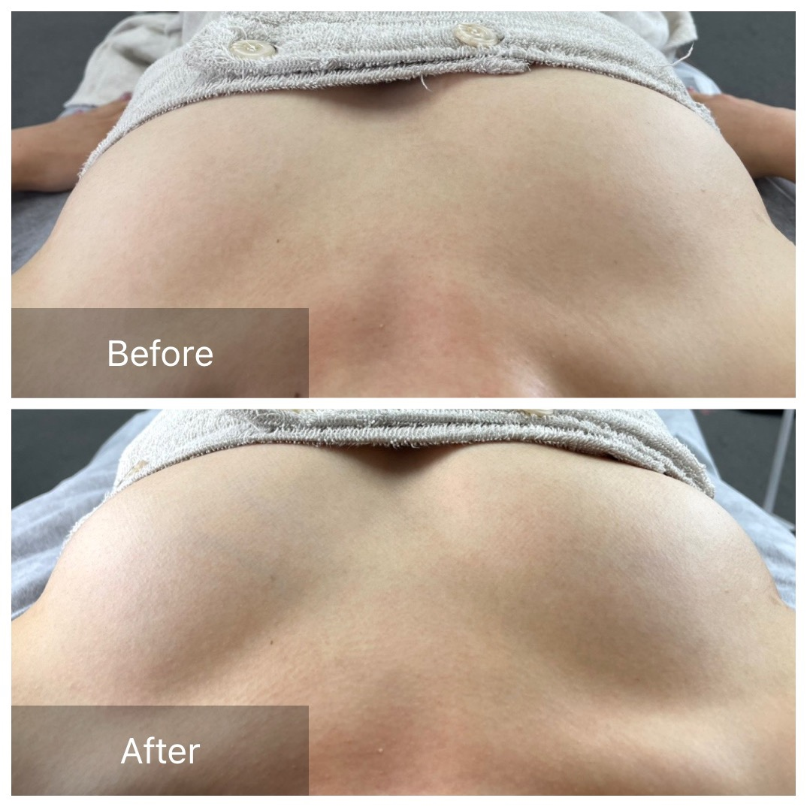
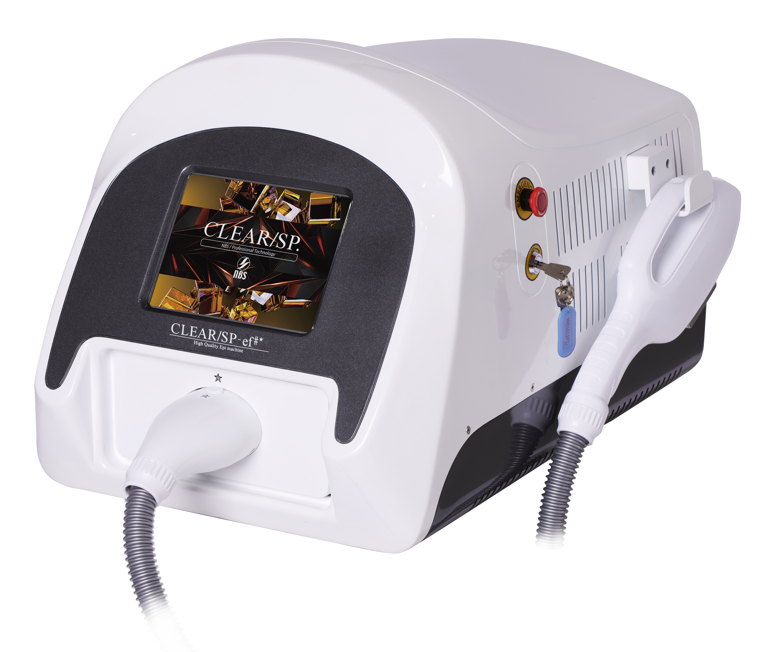

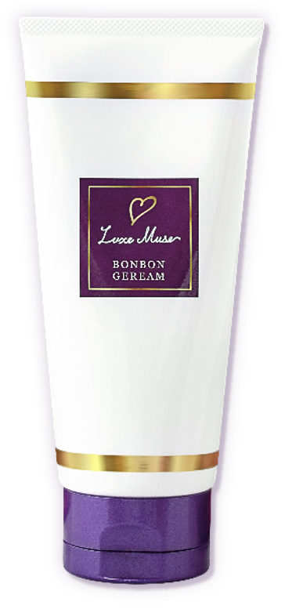
産後の自分のケアに時間がかけられない時のご褒美に…
極上光バストケア
しぼんだバストを
ボリューミーに
デコルテ周りを
ふっくらさせてハリUP
垂れてしまったバストを
元の位置に！
下着の上に乗った贅肉を
スッキリさせる
STEP1
STEP2
STEP3
背中から光を当て、
背中に流れてしまったお肉をバストへ…
バストに直接光を当ててふっくらとハリのある
バストにリメイキング！
ハリと弾力を更にUPさせるバストケアクリームで
仕上げる
￥８,８００（税込）→キャンペーン価格

